Slide 1


운영체제 스터디
Ch.2 운영체제 구조
ⓒSaebyeol Yu. Saebyeol’s PowerPoint

Slide 2
Contents.
1
개요
7
응용 프로그램이 다른 이유
운영체제 서비스
8
운영체제 설계 및 구현
2
3
사용자와 운영체제 인터페이스
9
운영체제 구조
4
시스템 콜
10
운영체제 빌딩과 부팅
5
시스템 서비스
11
운영체제 디버깅
6
링커와 로더
12
연습문제

Slide 3

Part 1
개요
ⓒSaebyeol Yu. Saebyeol’s PowerPoint

Slide 4
Part 1,
운영체제를 살펴보기 위한 관점
1
운영체제가 제공하는 서비스
2
운영체제가 제공하는 인터페이스
3
시스템의 구성 요소와 상호 연결

Slide 5
Part 2
운영체제 서비스
ⓒSaebyeol Yu. Saebyeol’s PowerPoint

Slide 6

Part 2,
운영체제 서비스
사용자
인터페이스
입출력
연산
프로그램 수행
파일 시스템 조작

Slide 7
Part 2,
운영체제 서비스
통신
오류 탐지
자원 할당
기록작성
보호/보안

Slide 8
사용자와 운영체제 인터페이스
Part 3
ⓒSaebyeol Yu. Saebyeol’s PowerPoint

Slide 9


Part 3,
인터프리터

Slide 10
Part 4
시스템 콜
ⓒSaebyeol Yu. Saebyeol’s PowerPoint

Slide 11
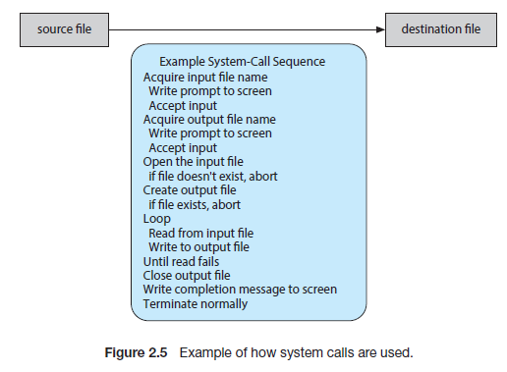
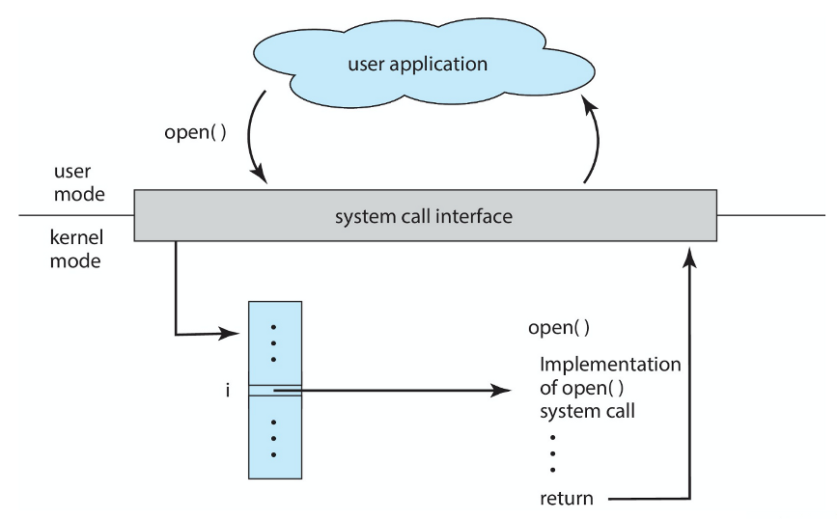
Part 4,
시스템 콜이란

Slide 12


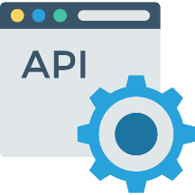

Part 4,
시스템 콜과 API, RTE
운영체제 인터페이스에 대한 자세한 내용은
API에 의해 프로그래머로부터 숨겨지고 RTE에 의해 관리된다.
API 호출
RTE(실행시간 환경)

Slide 13
Part 4,
시스템 콜의 유형
장치관리
파일 조작
정보 유지
통신
프로세스 제어
보호

Slide 14
Part 5
시스템 서비스
ⓒSaebyeol Yu. Saebyeol’s PowerPoint

Slide 15
Part 5,
시스템 서비스
상태 정보
파일 관리
파일 변경
프로그래밍 언어 지원
프로그램 적재/수행
백그라운드 서비스
통신

Slide 16
Part 6
링커와 로더
ⓒSaebyeol Yu. Saebyeol’s PowerPoint

Slide 17
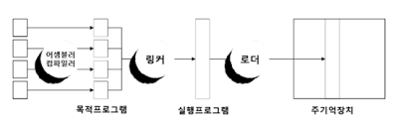
Part 6,
링커와 로더

Slide 18
응용 프로그램이
운영체제마다 다른 이유
Part 7
ⓒSaebyeol Yu. Saebyeol’s PowerPoint

Slide 19
Part 8
운영체제 설계 및 구현
ⓒSaebyeol Yu. Saebyeol’s PowerPoint

Slide 20
Part 8,
운영체제 설계 및 구현
1
설계 목표
2
기법과 정책
3
구현

Slide 21
Part 9
운영체제 구조
ⓒSaebyeol Yu. Saebyeol’s PowerPoint

Slide 22
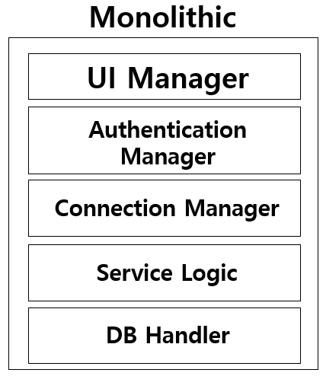
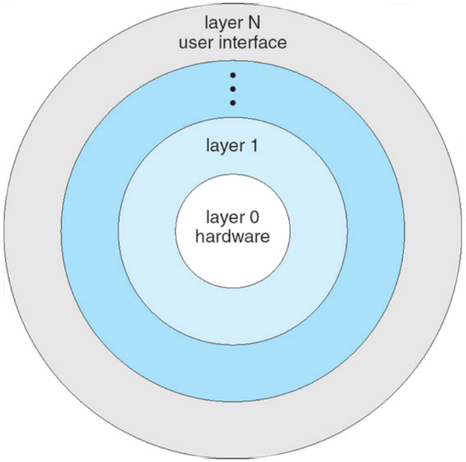
Part 8,
운영체제 구조
모놀리식
계층식

Slide 23
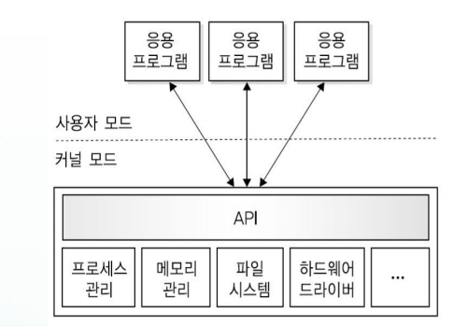
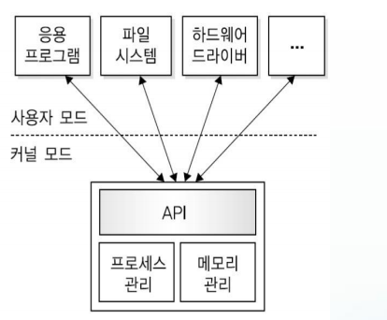
Part 8,
운영체제 구조
단일 커널(모놀리식)
마이크로 커널

Slide 24
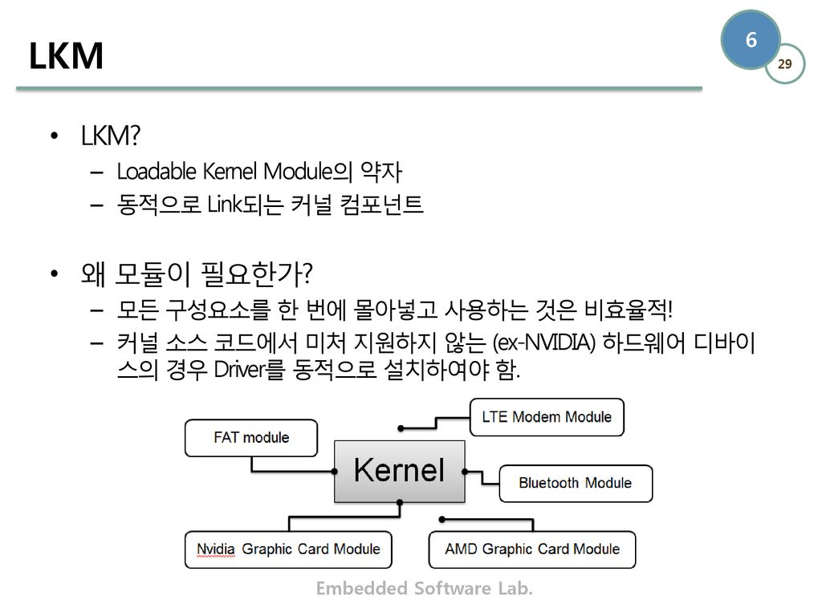
Part 8,
운영체제 구조

Slide 25



Part 8,
운영체제 구조

Slide 26
Part 10
운영체제 빌딩과 부팅
ⓒSaebyeol Yu. Saebyeol’s PowerPoint

Slide 27
Part 8,
운영체제 설계 및 구현
1
운영체제 생성
2
시스템 부트

Slide 28
Part 11
운영체제 디버깅
ⓒSaebyeol Yu. Saebyeol’s PowerPoint

Slide 29
Part 8,
운영체제 설계 및 구현
1
장애 분석
2
성능 관찰 및 조정
3
추적
4
BCC

Slide 30
Part 12
퀴즈
ⓒSaebyeol Yu. Saebyeol’s PowerPoint

Slide 31
Part 8,
운영체제 설계 및 구현
https://engineeringcode.tistory.com/139

Slide 32

감사합니다

